Slide 1
ENGENHARIA DE SOFTWARE I
Universidade Federal de Lavras
Departamento de Ciência da Computação
Prof. Antônio Maria P. de Resende

Slide 2
Roteiro
Características do Software
Mitos da Engenharia de Software
Ciclo de Vida do Software
Processos
Ética Profissional

Slide 3
Características do Software (1)
Dentre as principais características de software pode-se citar:
O software é desenvolvido ou projetado, não manufaturado no sentido clássico. O software não pertence a uma linha de produção tradicional, com isto ele está livre de alguns erros desta linha. Em contrapartida seu custo está baseado no trabalho de Engenharia e não da linha de produção e matéria prima.

Slide 4
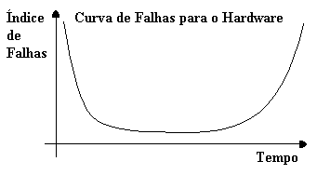
Características de Software (2)
O Software é uma entidade lógica e não se desgasta com o tempo como ocorre no hardware.

Slide 5
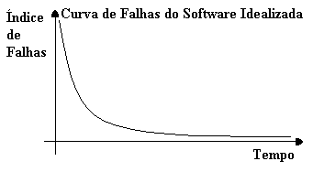
Características de Software (3)
O software não envelhece no sentido clássico, e após corrigidos os defeitos, as falhas estabiliza-se.

Slide 6
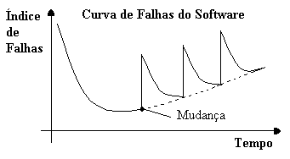
Características de Software (4)
Mas, o software fica obsoleto, as regras de negócios mudam e precisamos fazer mudanças no software.

Slide 7
Características de Software (5)
A maioria dos softwares são feitos sob medida em vez de ser montada a partir de componentes existentes. Alguns pesquisadores tentam desenvolver métodos, técnicas e ferramentas para tornar isto possível. (reusabilidade)

Slide 8
Aplicações de Software
Pode-se classificar um software segundo sua aplicação:
Software Básico;
Software em Tempo Real;
Software Comercial
Software Científico
Software Embutido
Software de Computador Pessoal;
Software de Inteligência Artificial

Slide 9
Mitos da Engenharia de Software (1)
Muitas pessoas acreditam em determinadas verdades que não passam de mitos.
Estes mitos podem ser divididos em 3 grupos
Mitos Administrativos;
Mitos do Cliente; e
Mitos do Profissional;

Slide 10
Mitos Administrativos (1)
Mito: Já existe um manual repleto de padrões e procedimentos para a construção de software. Isso não oferecerá ao meu pessoal tudo o que eles precisam?
Realidade: O manual de padrões pode muito bem existir, mas será que ele é usado? Os profissionais e software têm conhecimento de sua existência? Ele reflete a modernas prática? Quem decide qual padrão será empregado em cada situação?

Slide 11
Mitos Administrativos (2)
Mito: Terceirizar o trabalho é garantia de sucesso sem trabalho?
Realidade: É preciso indicar os requisitos, estabelecer padrões de qualidade, mecanismo de aceite da entrega e conferir o resultado entregado. Logo, mesmo terceirizando haverá trabalho e se o resultado não for entregue na data estabelecida, como ficam as responsabilidades.

Slide 12
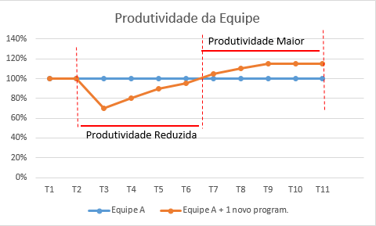
Mitos Administrativos (3)
Mito: Se nós estamos atrasados nos prazos, podemos adicionar mais programadores e tirar o atraso.
Realidade: O desenvolvimento de software não é um processo mecânico igual a manufatura. Acrescentar mais pessoas ao projeto, ao contrário de adiantá-lo, pode atrasá-lo.

Slide 13
Mitos do Cliente (1)
Mito: Uma declaração geral dos objetivos é suficiente para se começar a escrever programas, podemos preencher detalhes mais tarde.
Realidade: Uma definição inicial ruim é a principal causa de fracasso dos esforços de desenvolvimento de software. Uma descrição formal e detalhada do domínio da informação, função, desempenho, interfaces, restrições de projeto e critérios de validação é fundamental. Essas características podem ser determinadas somente depois de cuidadosa comunicação entre cliente e desenvolvedor.

Slide 14
Mitos do Cliente (2)
Mito: Os requisitos de projeto modificam-se continuamente, mas as mudanças podem ser facilmente acomodadas, porque o software é flexível.
Realidade: Os requisitos modificam-se, mudanças podem ser planejadas e implementadas porém não facilmente. Quanto mais tardio for a mudança mais caro ela icará, veja quadro comparativo a seguir.

Slide 15
Mitos do Profissional
Mito: As fases do processo de planejamento como requisitos e projeto nos fará perder tempo, temos que começar a programar o sistema o mais rápido possível.
Realidade: Os requisitos modificam-se, mudanças podem ser planejadas e implementadas porém não facilmente. Quanto mais tardio for a mudança mais caro ela icará, veja quadro comparativo a seguir.

Slide 16
Mitos do Profissional (1)
Mito: Assim eu escrevermos o programa e o colocarmos em funcionamento nosso trabalho estará completo.
Realidade: Alguém disse certa vez que “quanto mais cedo se começa a escrever o código, mais tempo demora para que se consiga terminá-lo.

Slide 17
Mitos do Profissional (2)
Mito: Enquanto não tiver o programa “funcionando”, eu não terei realmente nenhuma maneira e avaliar sua qualidade.
Realidade: Um dos mecanismos mas efetivos de garantia da qualidade de software pode ser aplicado desde o começo de um projeto ”a revisão formal”.

Slide 18
Mitos do Profissional (3)
Mito: O único produto a ser entregue é o programa funcionando.
Realidade: Um programa funcionando é somente uma parte de uma configuração de software que inclui todos os elementos, tais como, manual do usuário, manual de de instalação/configuração, especificação de requisitos, projeto, dicionário de dados entre outros.

Slide 19
CICLO DE VIDA DE SOFTWARE
Requisitos
Projeto
Codificação
Teste
Manutenção
O que faz cada uma das etapas?

Slide 20
Etapa de Requisitos de Software
“ O processo de coleta dos requisitos é intensificada e concentrado especificamente no software. Para entender a natureza dos programas a serem construídos, o Eng. de Software deve compreender o domínio da informação para o software, sua função, desempenho e interface exigidos. Os requisitos, tanto para o sistema quanto para o software, são documentados e revistos com o cliente”.

Slide 21
Etapa de Projeto
“ O projeto de software é, de fato, um processo de múltiplos passos que se concentra em quatro atributos distintos do programa: estrutura de dados, arquitetura de software, detalhes procedi-mentais e caracterização de interface. Nesta eta-pa obtém-se uma “planta” do software que pode ser avaliada quanto a sua qualidade.”

Slide 22
Etapa de Codificação
“ O projeto deve ser traduzido numa forma legível, utilizando uma linguagem. A etapa de codificação executa essa tarefa. Se o projeto for executado detalhadamente, a codificação pode ser executada mecanicamente”.

Slide 23
Etapa de Testes
“ Assim que o código for gerado, inicia-se a realização de testes do programa também conhecido como Verificação e Validação. O processo e testes concentra-se nos aspectos lógicos internos do software, garantindo que todas as instruções tenham sido testadas, e concentra-se também nos aspectos funcionais externos, ou seja, realizando testes para descobrir erros garantir que a entrada definida produza resultados reais que concordem com os resultados exigidos”.

Slide 24
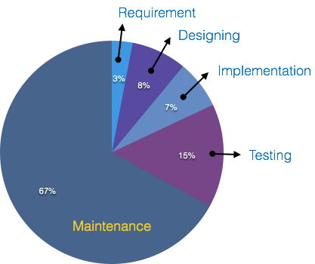
Etapa de Manutenção
“ Indubitavelmente, o software sofrerá mudanças depois que for entregue ao cliente. Ocorrerão mudanças porque erros foram encontrados, porque o software deve ser adaptado a fim de acomodar mudanças em seu ambiente externo (mudança de periférico, Sist. Operacional, legislação), ou porque o cliente exige acréscimos funcionais ou e desempenho.”

Slide 25
PROCESSO

Slide 26
O QUE FAZEMOS A CADA MOMENTO NAS ORGANIZAÇÕES?
PROCESSOS
PROCESSO
ENTRADA
TRANSFORMAÇÕES EM CADA
POSTO DE TRABALHO
SAÍDA
MATERIAIS
SERVIÇOS
INFORMAÇÕES
MATERIAIS
SERVIÇOS
INFORMAÇÕES
AGREGAÇÃO DE VALOR

Slide 27
EXEMPLO: ESCOVAR OS DENTES
PROCESSO
ENTRADA
ESCOVAR
OS DENTES
SAÍDA
MATÉRIA-PRIMA
ESCOVAS
PASTA DE DENTE
ÁGUA
PESSOA - AGENTE
PRODUTO
DENTES HIGIENIZADOS
AGREGAÇÃO DE VALOR
(DENTES PROTEGIDOS CONTRA CÁRIE)

Slide 28
EXEMPLO: ESCOVAR OS DENTES
PROCESSO
ENTRADA
Montar Carro
SAÍDA
MATÉRIA-PRIMA
RODAS
MOTOR
PAINEL ....
RH
PRODUTO
CARRO MONTADO
AGREGAÇÃO DE VALOR
(MÁQUINA PARA TRANSPORTAR PESSOAS)

Slide 29
ALGUMAS DEFINIÇÕES DE PROCESSO
FONTE BIBLIOGRÁFICA | DEFINIÇÃO DE PROCESSO
NORMA NBR ISO 9000:2000 | Conjunto de atividades inter-relacionadas que transforma insumos (entradas) em produtos (saídas).
IDEF – Integration Definition for Modeling of Process | Conjunto de atividades, funções ou tarefas identificadas, que ocorrem em um período de tempo e que produzem algum resultado.
Michael Hammer | Grupo organizado de atividades relacionadas que, juntas, criam um resultado de valor para o cliente.
Thomas Davenport | Ordenação específica das atividades de trabalho, no tempo e no espaço, com um começo, um fim e inputs e outputs claramente identificados.
Rohit Ramaswamy | Seqüências de atividades que são necessárias para realizar as transações e prestar o serviço.
Dainne Galloway | Seqüência de passos, tarefas ou atividades que convertem entradas de fornecedores em uma saída e adiciona valor às entradas.

Slide 30
A REDE DE PROCESSOS
Atividade – ação que recebe entradas, faz a transformação e fornece saídas.
Processo – conjunto de atividades numa ordem lógica que transforma matéria prima num resultado desejado.

Slide 31
EFICIÊNCIA x EFICÁCIA
Relação entre o resultado alcançado e os recursos usados
EFICIÊNCIA
Extensão na qual as atividades planejadas são realizadas e os resultados planejados, alcançados.
EFICÁCIA
Definições da ISO 9000:2000

Slide 32
A REUNIÃO E A DECOMPOSIÇÃO DOS PROCESSOS
SÃO OS PROCESSOS MAIS ABRANGENTES DA ORGANIZAÇÃO
MACROPROCESSOS
SÃO AS SUB-DIVISÕES DOS MACROPRO- CESSOS
PROCESSOS
SÃO AS SUB-DIVISÕES DOS PROCESSOS
SUBPROCESSOS

Slide 33
DECOMPOSIÇÃO DE PROCESSOS
Todo processo está inserido em um processo maior e pode ser decomposto em outros processos
Macroprocesso
ENTRADAS
SAÍDAS
Subprocessos
Processos

Slide 34
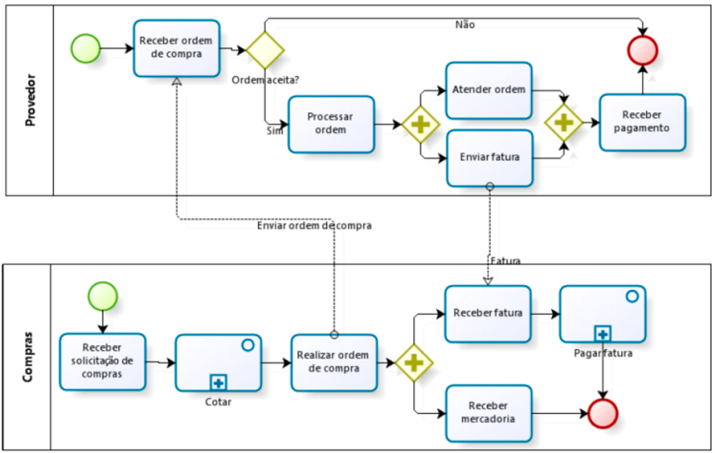
EXEMPLO DE PROCESSO

Slide 35
EXEMPLO DE ÁRVORE DE PROCESSOS

Slide 36
Código de Ética Profissional
Conjunto de regras e princípios a serem seguidos pelos profissionais da área.
Moral/Ética/Legal – tratar conflito
Querer/Poder/Dever – tratar conflito
A SBC tem um código de Ética.
A IEEE tem um código de Ética.

Slide 37
Ética dos Profis. de Computação
Art. 1º : Contribuir para o bem-estar social, promovendo, sempre que possível, a inclusão todos setores da sociedade.
Art. 2º : Exercer o trabalho profissional com responsabilidade, dedicação, honestidade e justiça, buscando sempre a melhor solução.
Art. 3º : Esforçar-se para adquirir continuamente competência técnica e profissional, mantendo-se sempre atualizado com os avanços da profissão.

Slide 38
Ética dos Profis. de Computação
Art. 4º : Atuar dentro dos limites de sua competência profissional e orientar-se por elevado espírito público.
Art. 5º : Guardar sigilo profissional das informações a que tiver acesso em decorrência das atividades exercidas.
Art. 6º : Conduzir as atividades profissionais sem discriminação, seja de raça, sexo, religião, nacionalidade, cor da pele, idade, estado civil ou qualquer outra condição humana.
Art. 7º : Respeitar a legislação vigente, o interesse social e os direitos de terceiros.

Slide 39
Ética dos Profis. de Computação
Art. 8º: Honrar compromissos, contratos, termos de responsabilidade, direitos de propriedade, copyrights e patentes.
Art. 9º : Pautar sua relação com os colegas de profissão nos princípios de consideração, respeito, apreço, solidariedade e da harmonia da classe.
Art. 10: Não praticar atos que possam comprometer a honra, a dignidade, privacidade de qualquer pessoa.
Art. 11: Nunca apropriar-se de trabalho intelectual, iniciativas ou soluções encontradas por outras pessoas.
Art. 12: Zelar pelo cumprimento deste código.

